Slide 1
Red de Empresas contra el Trabajo Infantil Argentina
Cooperación Panamá, Octubre de 2021
Segunda parte

Slide 2

Convenio Marco
y Protocolos de Adhesión
PROYECTO DE REDES PROVINCIALES DE EMPRESAS CONTRA EL TRABAJO INFANTIL.

Slide 3
  Convenio Marco 59/2007 suscripto entre el Ministerio de Trabajo de la Nación, la Presidencia de CONAETI y empresas/Cámaras comprometidas con la temática, a partir del cual se formalizo la Red de Empresas.
  Protocolos Adicionales al Convenio Marco: se suscriben a medida que las empresas solicitan adherirse al espacio, siendo los firmantes los establecidos en el Convenio Marco.
  La empresa interesada debe presentar la documentación establecida en el Reglamento, dependiendo su incorporación de la aprobación del Comité Directivo.
  Se inicia el expediente administrativo que culmina con la firma del Protocolo Adicional.

Slide 4
Reglamento
PROYECTO DE REDES PROVINCIALES DE EMPRESAS CONTRA EL TRABAJO INFANTIL.

Slide 5
  Establece la estructura del espacio.
  Establece el funcionamiento: tipo de reuniones, categoría de miembros, toma de decisiones, sanciones y redes provinciales.
Reglamento

Slide 6
Subcomisión
de
Consolidación
Subcomisión
de Comunicación
Presidido por:
Presidente de la CONAETI.
SS. de Políticas de Inclusión en el mundo Laboral
Comité Directivo (cuerpo consultivo y organizativo:
10 empresas miembro).
Estructura institucional
Subcomisión
de
Intervención Comunitaria
Subcomisión
de
Formación
Asesores
OIT y UNICEF

Slide 7
La Red tiene una estructura y una organización que permiten la planificación de las acciones y la concreción de sus objetivos.
  COMITE DIRECTIVO: coordina la ejecución y monitoreo de las acciones seleccionadas para desarrollarse en la Red.
  Las resoluciones que guían el funcionamiento de la Red, las adoptará el COMITE DIRECTIVO por mayoría simple de los votos de los presentes, en las reuniones que el COMITÉ mantenga.
  Se renueva por mitades cada dos (2) años.
  CUATRO SUBCOMISIONES DE TRABAJO: Cada una estará integrada al menos por dos representantes del COMITE DIRECTIVO y por las empresas que, al adherirse al espacio, eligen en que subcomisión participar, siendo uno de los requisitos a cumplir para ser Activas.
Estructura

Slide 8
Subcomisión de Formación | Forma e informa sobre la problemática del trabajo infantil y la protección del trabajo adolescente a diferentes actores vinculados al sector empresario.
 | Fortalece la política con proveedores de las empresas para prevenir y/o eliminar la utilización de mano de obra infantil en los diferentes eslabones de sus cadenas de valor.
Subcomisión de Comunicación | Difunde y visibiliza la problemática del trabajo infantil y las acciones de la Red en los canales de difusión propios e instituciones de responsabilidad social.
Subcomisión de Consolidación | Fortalece el proceso de institucionalización de la Red de Empresas como alianza público-privada tanto hacia el interior del espacio como externamente.
Subcomisión de Intervención Comunitaria | Promueve en el espacio de la Red, la generación y/o el acompañamiento de acciones que se llevan a cabo en el territorio.
 | Impulsa las alianzas estratégicas para la concreción de las mismas.
Subcomisiones
de Trabajo

Slide 9
Plan de trabajo
Reuniones
Funcionamiento

Slide 10
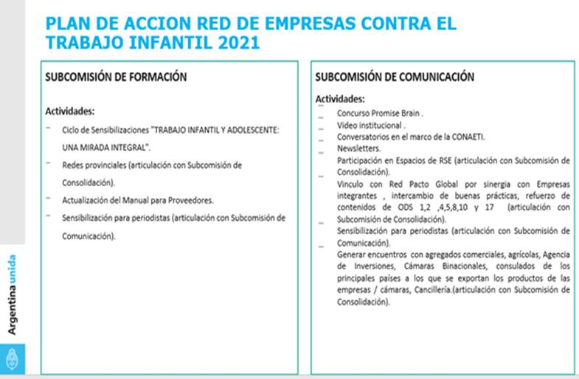
  El Plan de trabajo se establece anualmente.
  Para llevar adelante el plan de trabajo, se realizan tres tipos de reuniones:
  Reuniones de subcomisiones de trabajo .
  Reuniones de Comité Directivo.
  Reuniones Plenarias.
Reuniones

Slide 11
  MIEMBRO ACTIVO: cumplir al menos uno de los criterios del articulo 6.
  MIEMBRO ADHERENTE: empresas/entidades/cámaras miembro de las Redes Provinciales de empresas. Será el COMITE DIRECTIVO quien definirá las condiciones y requisitos.
  MIEMBRO INACTIVO: las empresas/Cámaras/entidades que no alcancen ninguna de las categorías anteriores. Si una empresa ha permanecido como miembro inactivo por más de un (1) año para volver a obtener la condición de miembro activo deberá cumplimentar los requisitos detallados en ACTIVOS.
Categoría
de miembros
(Art. 5 y 6 )
La condición de la empresa se informa en la última plenaria del año momento en el que se entregan a las ACTIVAS los certificados de reconocimiento firmados por los miembros del COMITÉ DIRECTIVO.

Slide 12
Cumplir con al menos UNO de los siguientes tres criterios:
Asistencia | como mínimo, asistir al 50% de las reuniones Plenarias y al 50% de las reuniones de subcomisiones
Realizar actividades en el marco de la Red | Realizar al menos una actividad de promoción o intervención enmarcada y con impacto verificable en cualquiera de los objetivos del Plan Nacional. Participar como expositores en jornadas o encuentros representando a la Red.. Asistir al menos al 50% de los eventos organizados por la Red o CONAETI. Cámaras empresarias: realizar al menos una actividad dirigida a sus empresas asociadas. Aportar recursos, en dinero o especie, para solventar las actividades organizadas por la Red y/o CONAETI (los aportes son voluntarios)
Conformar/ liderar una Red Provincial de empresas contra el trabajo infantil | A partir de la premisa de descentralización, las empresas que tengan operaciones comerciales en las distintas provincias de nuestro país, podrán acompañar a las COPRETIs en la conformación de estas redes provinciales.
Condiciones para categoría empresa
“ACTIVA”
(Art. 6)

Slide 13
Formulario online, muy breve.
Se consulta sobre si la empresa realiza programas/acciones relacionados con la temática de prevención y erradicación del trabajo infantil o en su defecto, vinculados a infancia y adolescencia en general.
Estas acciones o programas las clasificamos en dos tipos :
Formulario:
Acciones de las empresas de la Red contra el trabajo infantil
PROMOCION
difusión, sensibilización, capacitación (hacia la comunidad y hacia el público interno/proveedores, clientes) y/o diversas acciones vinculadas a su cadena de valor.
INTERVENCION COMUNITARIA
espacios de atención y cuidado, becas escolares, fortalecimiento familiar y de instituciones educativas.

Slide 14
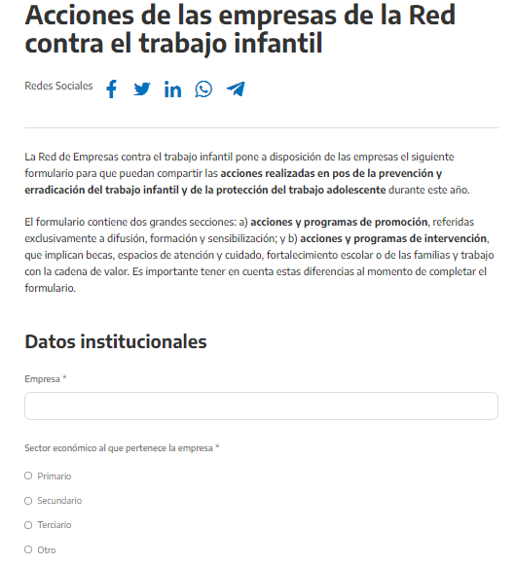
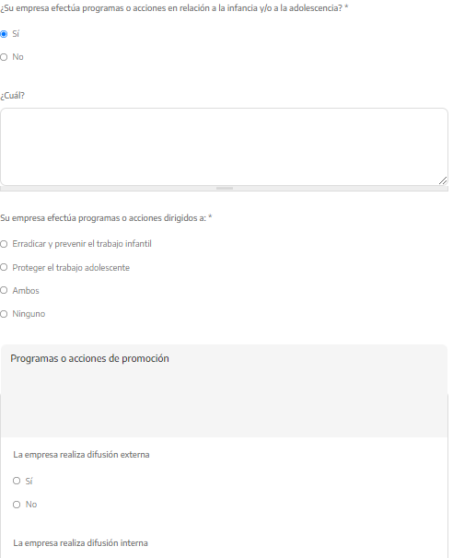
Formulario:
Acciones de las empresas de la Red contra el trabajo infantil

Slide 15
Postulación
  tener al menos un (1) año de antigüedad en la Red.
  ser miembro ACTIVO del espacio como mínimo en el último año calendario.
Comité Directivo:
Postulación y renovación
(Art. 7)
Renovación
  las empresas activas que quieren formar parte se postulan y se realiza votación formal en Plenaria donde son elegidos por sus partes, según procedimiento establecido en el Reglamento.
  El Comité se renueva por mitades cada dos años.
  los miembros salientes podrán postularse, y renovar su mandato.
  la elección se realiza en reunión Plenaria y votan todas las organizaciones que se encuentren presentes.
  la elección es por mayoría simple, siendo el voto secreto.
  se constituye un Comité Fiscalizador, conformado por miembros del Equipo Técnico de CONAETI y empresas activas que no integren el Comité cuya función es controlar los votos emitidos.
  el Comité Fiscalizador lleva los registros de postulantes, electores, conteo de votación y demás trámites de la elección. Finalmente, se informara la nueva conformación.

Slide 16
  Las resoluciones que guíen el funcionamiento de la Red las adoptará el Comité Directivo por mayoría simple de los votos de los presentes en las reuniones que se convoquen .
  Cada miembro tendrá solo un voto.
  Quien ejerza la Presidencia de la Red tendrá la facultad de desempate, si fuera necesario.
  Excepcionalmente se requiere el voto de los dos tercios de los miembros del Comité Directivo para modificar el Reglamento de funcionamiento.
  El registro de las reuniones se realiza a través de minutas donde se deja constancia de los asistentes y los acuerdos alcanzados.
Decisiones
y voto
(Art. 10)

Slide 17
Se perderá la pertenencia a la Red por:
  Renuncia.
  Incumplimiento de las disposiciones de este Reglamento y del Convenio Marco.
  Incurrir en alguna acción violatoria de las cláusulas segunda y tercera del Convenio Marco.
Se perderá la calidad de miembro del Comité Directivo por:
  Renuncia.
  Quedar incluida la empresa/cámara/entidad dentro de la condición de empresa Inactiva, de conformidad con las pautas mínimas de actividad.
Sanciones
(Art. 9)

Slide 18
Redes provinciales
de empresas contra el trabajo infantil
PROYECTO DE REDES PROVINCIALES DE EMPRESAS CONTRA EL TRABAJO INFANTIL.

Slide 19
    Promover la creación de Redes Provinciales de Empresas contra el Trabajo Infantil, tomando como modelo la estructura y dinámica de la Red Nacional de Empresas contra el Trabajo Infantil.
    Objetivo específico 1: generar o fortalecer la articulación público-privada a nivel local, involucrando a PYMES del interior del país, que de otra manera no podrían participar de la RED Nacional.
    Objetivo específico 2: fortalecer a las COPRETIs como espacios de diseño e implementación de política pública en la temática.
    Objetivo específico 3: profundizar el trabajo sobre la cadena de valor en el abordaje de la problemática.
    Objetivo específico 4: consolidar al sector empresario (nacional y provincial) como actor clave en el abordaje de la problemática.
Eje Descentralización
Redes Provinciales de Empresas

Slide 20
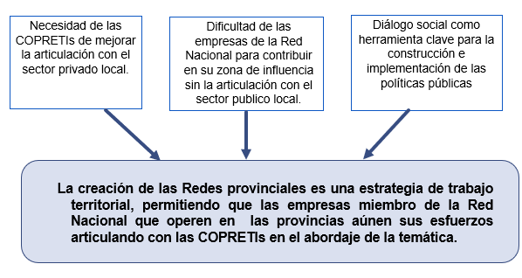
Eje Descentralización
Redes Provinciales de Empresas

Slide 21
muchas
gracias

